Slide 1
День Матери
МБДОУ ДС №8 «Снеговичок» группа 2/3

Slide 2
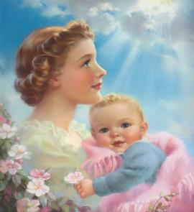
День Матери – это международный праздник, посвященный всем мамам мира. В этот день принято поздравлять матерей и беременных женщин. Цель этого прекрасного праздника – поддержать традиции бережного отношения к женщине, особо отметить значение в нашей жизни самого главного человека – МАТЕРИ.

Slide 3
История празднования Дня Матери насчитывает несколько столетий. В России праздник введен с 1998 года. Он отмечается в последнее воскресенье ноября.

Slide 4
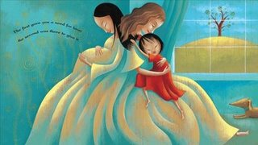
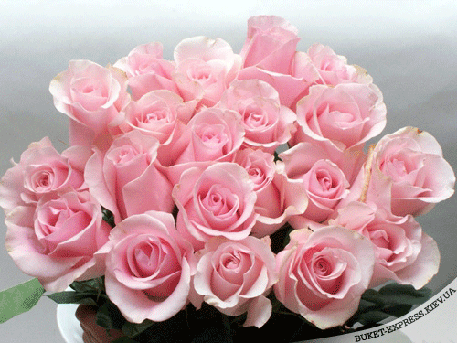
В современном обществе остро стоит вопрос связи поколений, поэтому в дошкольных учреждениях стало необходимо «обучать» взаимопониманию родителей и детей. В дошкольном учреждении работа по воспитанию любви к матери должна проводиться с детьми всех возрастных групп, но особое внимание необходимо уделять среднему дошкольному возрасту, так как в этом возрасте дети начинают активно осваивать нормы морали, у них формируются нравственные основы.

Slide 5
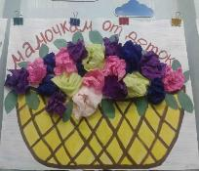
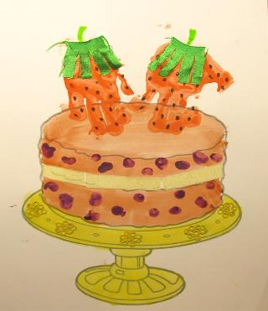
Мы празднуем сегодня день самых лучших Мам – В саду с утра, конечно, веселье, шум и гам. Готовятся подарки, открытки, поздравленья. И на столе гостей всех ждет, томится угощение. И скажем мы мамулям хорошие слова, Чтоб радостно кружилась немножко голова!

Slide 6
Есть в нашем мире слово вечное, Короткое, но самое сердечное. Оно прекрасное и доброе, Оно простое и удобное, Оно душевное, любимое, Ни с чем на свете не сравнимое: МА - МА!

Slide 7
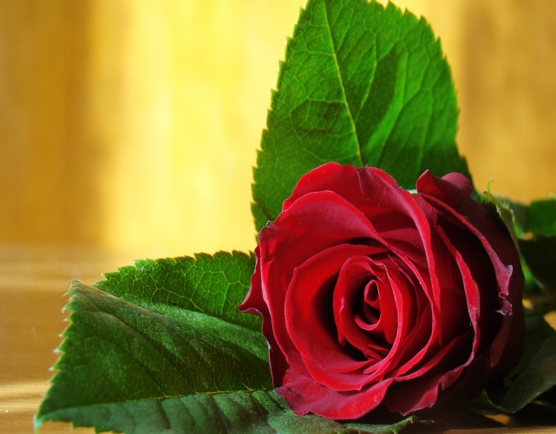
Мама – начало всех начал, Любви и мудрости причал, Светоч добра и пониманья, Символ труда и созиданья. В день матери я вам желаю Хранить тепло души сто лет, Здоровья, счастья без страданья, Прожить богато и без бед!

Slide 8
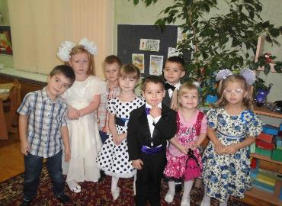
Среди многочисленных праздников, отмечаемых в нашей стране, День Матери занимает особое место. Это праздник, к которому никто не может остаться равнодушным. В этот день хочется сказать слова благодарности всем Матерям, которые дарят детям любовь, добро, нежность и ласку. И пусть каждой из Вас почаще говорят теплые слова ваши любимые дети! Пусть на Ваших лицах светится улыбка и радостные искорки сверкают в глазах, когда вы вместе!
Спасибо Вам, дорогие мамочки!

